Slide 1
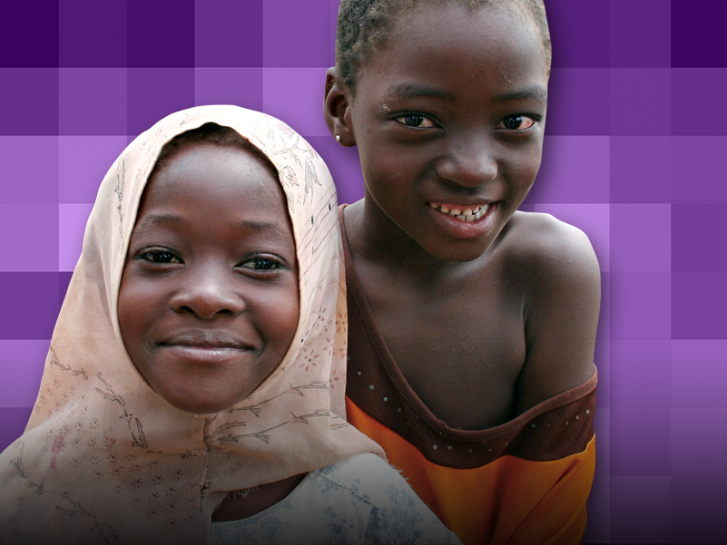
LIONS CLUBS INTERNATIONAL FOUNDATION
En spruta, ett liv: Lions mässlingsinitiativ

Slide 2
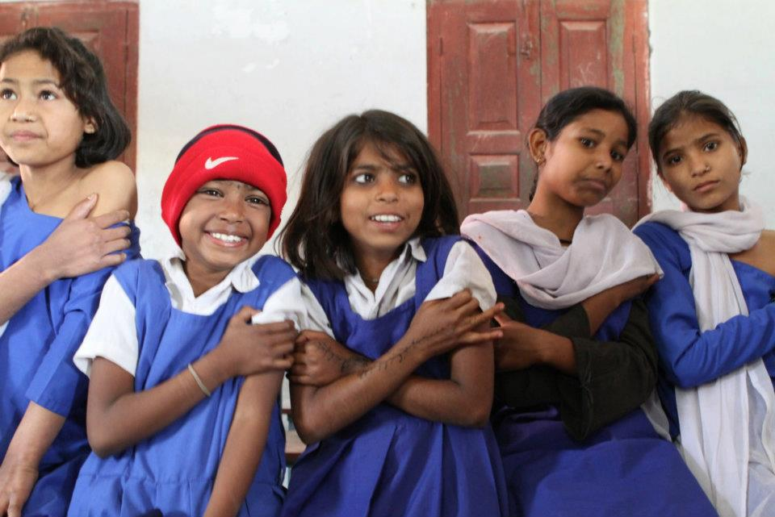
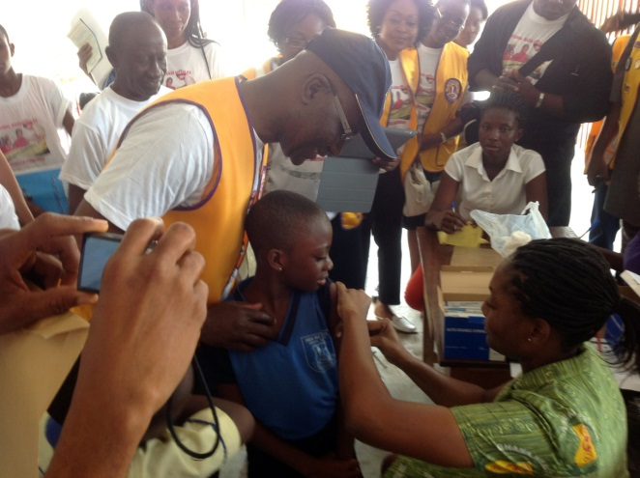
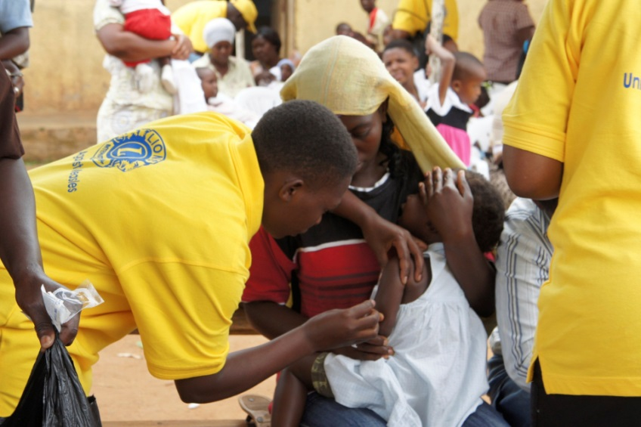
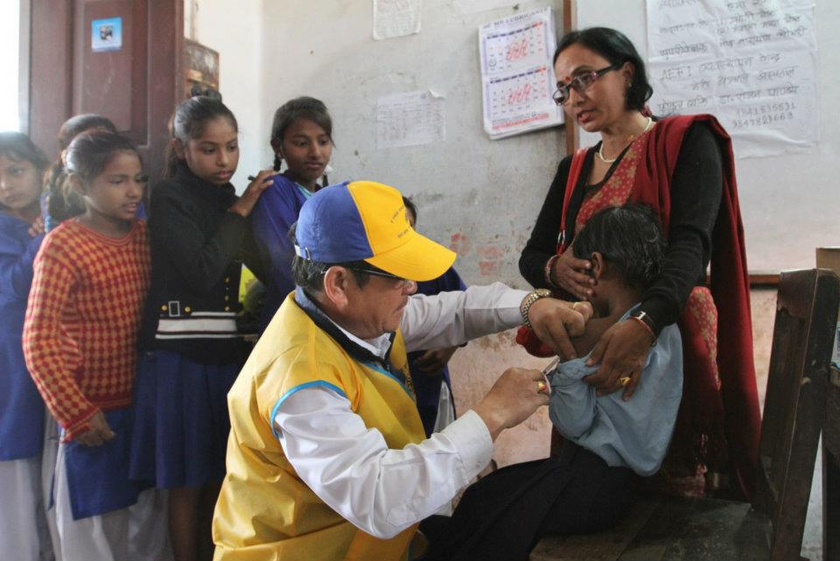
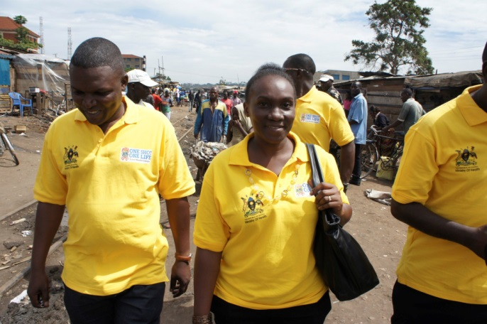
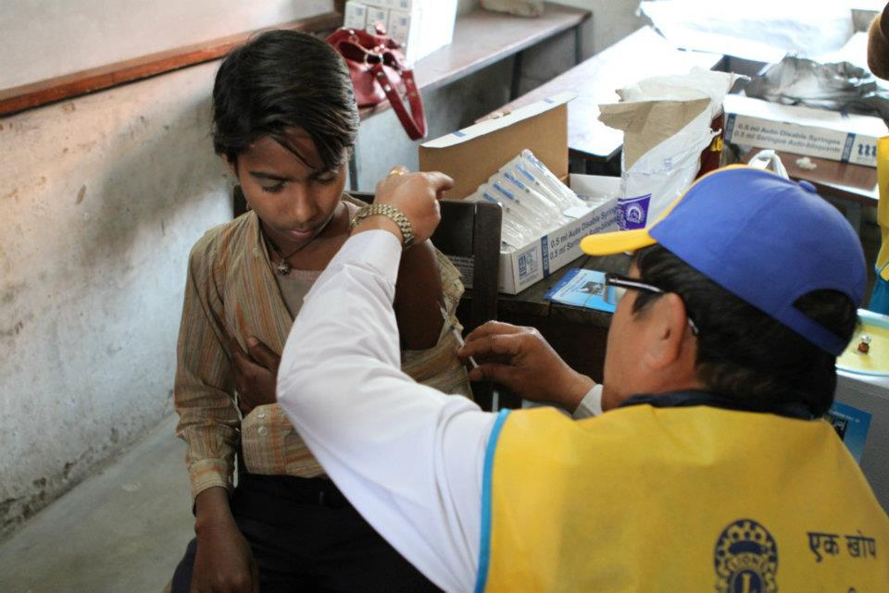
Lions på gång
Notes:
Lions har varit aktiva i kampen för att utrota mässling sedan 2010, när Lions och LCIF gick samman med Measles & Rubella Initiative (initiativet mot mässling och röda hund) och Bill & Melinda Gates Foundation för att utföra pilotprogram i afrikanska länder, där man vaccinerade mer än 41 miljoner barn.
Under de senaste åren har Lions haft en viktig roll i socialt mobiliseringsarbete genom att samarbeta med lokala ledare, samordna PR-aktiviteter på lokal nivå och utföra volontärarbete på vaccinationscenter. Miljontals barn har vaccinerats tack vare lionmedlemmarnas hårda arbete i sina samhällen. Men varför är kampen för att utrota mässling så
ktig?

Slide 3
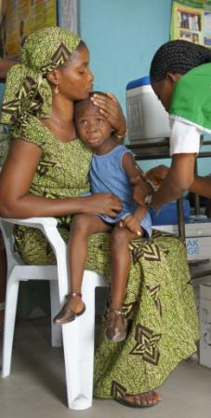
Mässling: En utmaning för Lions och hela världen
Mässlingen tar 335 barns liv varje dag – mer än 122 000 offer om året. Och den går helt att förebygga.
Vi inom Lions har lovat att fortsätta bekämpa sjukdomen.
Barn i samhällen världen över behöver din hjälp för att kunna skydda sig mot mässlingsinfektioner.
Notes:
Mässlingen tar 335 barns liv varje dag. Det blir mer än 122 000 barn varje år. Och den går helt att förebygga. Många av er här i rummet känner säkert redan till mässling. Men ni kanske inte känner till den katastrofala inverkan mässlingen har i världen, och anledningen till att Lions har gått med på att fortsätta att bekämpa den.
Idag får du lära dig mer om dessa anledningar – och jag hoppas du går med i kampen. Vi kan endast vinna mot mässlingen med din och andra lionmedlemmars hjälp.

Slide 4
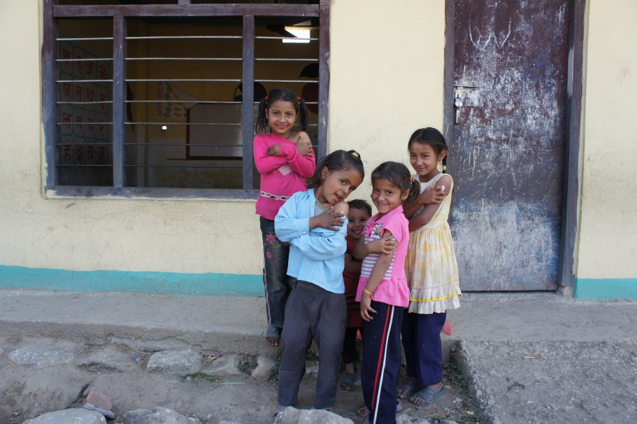
Vad är mässling?
Mässling är ...
En av de fem främsta orsakerna i världen till dödsfall som kan förebyggas med vaccinering
Lätt att förebygga – vaccinet kostar mindre än 1 USD.
Finns i alla delar av världen
En av de smittsammaste sjukdomarna
Notes:
Först vill jag berätta lite om mässling.
En av de fem främsta orsakerna i världen till dödsfall som kan förebyggas med vaccinering
Den är enkel och billig att förebygga – vaccinet kostar mindre än 1 USD och ger livslång immunitet
Mässling förekommer överallt i världen och utbrott har inträffat på alla kontinenter och i alla klimat
Mässling är en av de smittsammaste sjukdomarna – 90 % av de som exponeras för mässlingsviruset smittas om de inte har immunitet

Slide 5
En ny utmaning
Nytt partnerskap med GAVI Alliance
30 miljoner USD före 2017
1:1 matchning med GAVI Matching Fund
Lions arbete med att skapa mässlingshistoria fortsätter
60 milj. USD
Partnerskap med GAVI:s matchningsfond
Notes:
Ett nytt partnerskap med GAVI Alliance annonserades i juli 2013. Det nya partnerskapet gör att LCIF och Lions kan fortsätta vår insamling och utföra liknande fältarbete som de vi har utfört sedan 2010, och som hjälper till att skydda tiotals miljoner barn i världens fattigaste länder mot mässling.
Lions har åtagit sig att samla in 30 miljoner USD före vår 100-årsdag 2017. De medel som samlas in av Lions kommer att matchas av GAVI:s matchande fond, som stöds ekonomiskt av brittiska Department for International Development (DFID) och Bill & Melinda Gates Foundation, vilket totalt ger 60 miljoner USD. Genom våra gemensamma insatser med GAVI och andra partner ska vi lionmedlemmar förbättra tillgången till bra vaccinationsservice på alla nivåer – globalt, nationellt och lokalt – till förmån för barn över hela världen.”
Lions kommer också att ha en viktig roll i det sociala mobiliseringsarbetet genom att samarbeta med lokala ledare, samordna PR-aktiviteter på lokal nivå och utföra volontärarbete på vaccinationscenter. Genom vårt insamlingsarbete och befrämjande kommer Lions att hjälpa till att vaccinera mer än 114 miljoner barn.

Slide 6
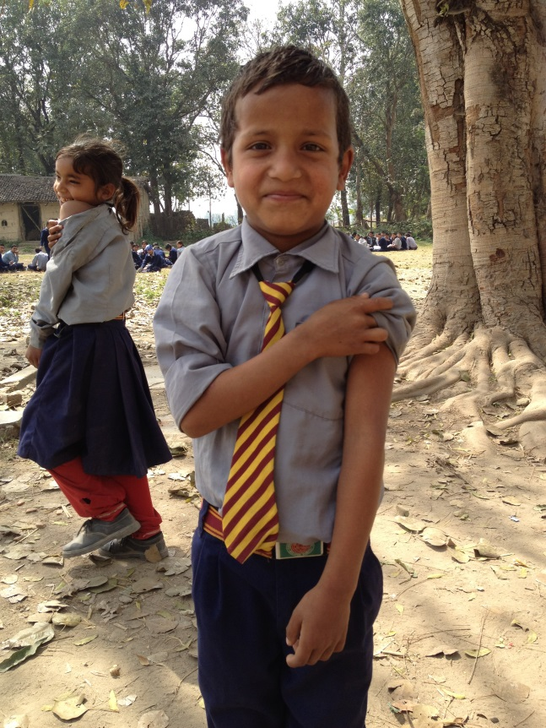
GAVI Alliance
Global Alliance for Vaccines and Immunisation (GAVI)
Målsättning: Att rädda barns liv och värna om människors hälsa genom ökad tillgång till vaccinering i världens fattigaste länder.
440 miljoner barn vaccinerade
Vi bryr oss om. Vi tjäna. Vi åstadkommer.
Notes:
GAVI Alliance etablerades år 2000 som Global Alliance for Vaccines and Immunizations (GAVI), för att finansiera vacciner åt barn i mer än 70 av världens fattigaste länder. GAVI:s målsättning är att rädda barnens liv och värna om människors hälsa genom ökad tillgång till vaccinering i världens fattigaste länder.
Sedan år 2000 har ytterligare 440 miljoner barn vaccinerats mot ledande sjukdomar som kan förebyggas med vaccin, inklusive mässling, i världens fattigaste länder med GAVI:s stöd, vilket har förhindrat ungefär sex miljoner framtida dödsfall.

Slide 7
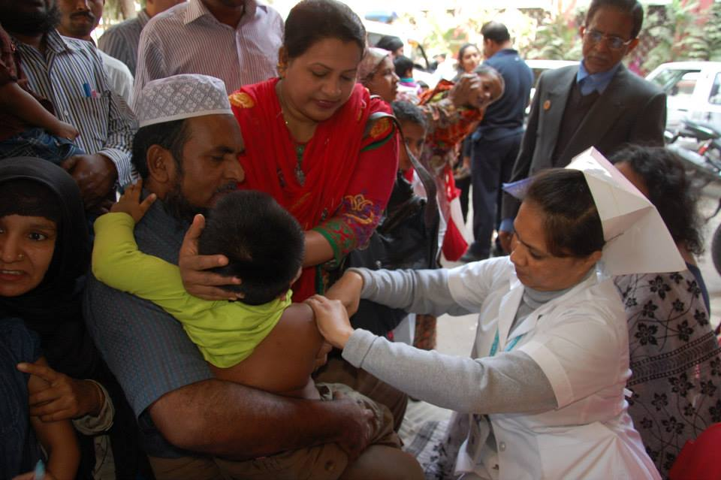
Varför satsa på mässling?
Vilka områden i världen är drabbade av mässling just nu?
Utvecklingsländer
Afrika
Afrika, Asien och Europa
Alla områden i världen är drabbade av mässling
Vi bryr oss om. Vi tjäna. Vi åstadkommer.
Notes:
Nu ska vi ha en liten frågestund. Säg svaret högt om du vet det!
Vilka områden i världen är drabbade av mässling just nu?
Utvecklingsländer
Afrika
Afrika, Asien och Europa
Alla områden i världen är drabbade av mässling

Slide 8
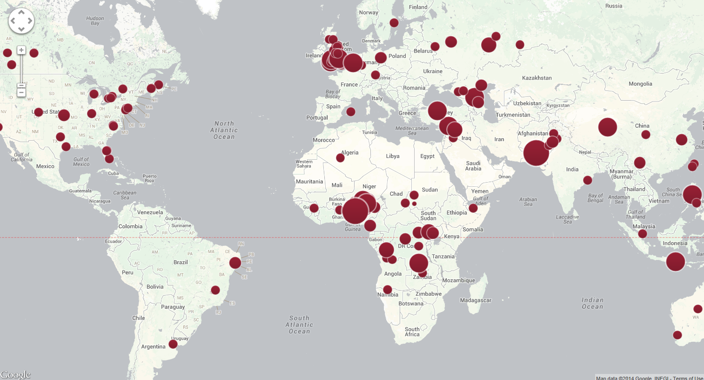
Nuvarande utmaningar
D. Mässling drabbar alla områden i världen
Utbrott år 2013
Notes:
Prickarna på kartan visar alla platser som drabbades av större mässlingsutbrott förra året. Som du kan se är alla områden i världen drabbade av mässling. Även de områden i världen (såsom Amerika och Europa) där mässling ansågs vara under kontroll, har haft betydande utbrott om befolkningen inte upprätthåller hög vaccinationsnivå.
Mässling har deklarerats vara utrotad i många länder i världen men sjukdomen fortsätter ofta att spridas bland ovaccinerade befolkningsgrupper via invånare som återvänder från utlandet eller via besökare. Om din familj reser utomlands och kommer i kontakt med någon som har mässlingsviruset, kommer du att vara OK eftersom du har vaccinerats mot mässling. Men tänk om ditt barn eller barnbarn, som ännu inte har vaccinerats, kommer i kontakt med någon som har mässlingsviruset? Utgången kan vara dödlig. Det är därför Lions har gått med i kampen för att utrota mässling.

Slide 9
Varför satsa på mässling?
Vilka av dessa allvarliga biverkningar kan uppstå från en mässlingsinfektion och leda till livslånga hälsokomplikationer eller dödsfall bland barn?
Blindhet från ärr på hornhinnan
Hjärninflammation
Lunginflammation
Svår diarré
Alla ovanstående
Vi bryr oss om. Vi tjäna. Vi åstadkommer.
Notes:
Mässling är en farlig sjukdom som kan åstadkomma stora skador, speciellt i u-länderna. Vilka av dessa allvarliga, livsförändande biverkningar kan uppstå från en mässlingsinfektion?
Blindhet från ärr på hornhinnan
Hjärninflammation
Lunginflammation
Svår diarré
Alla ovanstående

Slide 10
Varför satsa på mässling?
E: Alla ovanstående! ungefär 1/3
av mässlingsfallen utvecklar
komplikationer, inklusive:
Ärr på hornhinnan och blindhet
Hjärninflammation
Lunginflammation
Svår diarré
Vi bryr oss om. Vi tjäna. Vi åstadkommer.
Notes:
De av er som gissade E, alla ovanstående, har rätt. Ungefär 1/3 av mässlingsfallen utvecklar komplikationer, inklusive ärrbildning på hornhinnan och blindhet, hjärninflammation, lunginflammation och svår diarré. Dessa komplikationer är farligast i områden där barn inte har åtkomst till ordentlig sjukvård, eller där de redan kanske lider av dålig hälsa på grund av otillräcklig diet, dåligt dricksvatten, eller andra sjukdomar.

Slide 11
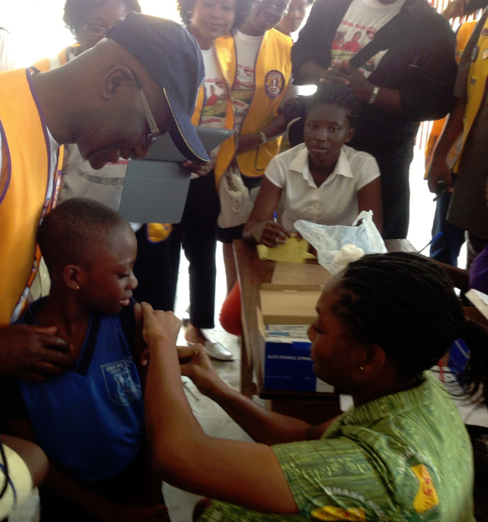
Varför satsa på mässling?
Hur många dödsfall har förebyggts av mässlingsvaccinationer sedan år 2001?
2,3 miljoner
5,8 miljoner
7,1 miljoner
13,8 miljoner
20,2 miljoner
Vi bryr oss om. Vi tjäna. Vi åstadkommer.
Notes:
Hur många dödsfall har förebyggts av mässlingsvaccinationer sedan år 2001?

Slide 12
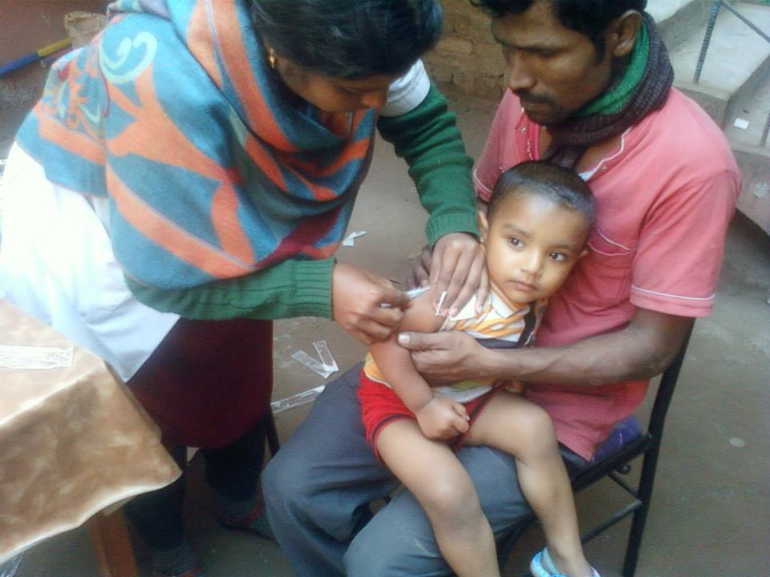
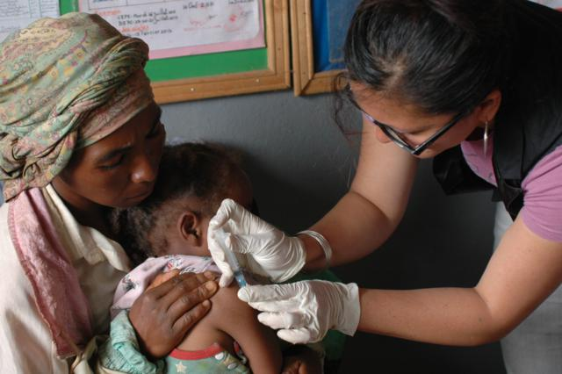
Varför satsa på mässling?
D. 13,8 miljoner dödsfall har förebyggts!
Vi bryr oss om. Vi tjäna. Vi åstadkommer.
Notes:
Svaret är häpnadsväckande – 13,8 miljoner dödsfall har förhindrats. Vacciner inte bara räddar utan förvandlar liv genom att skydda mot sjukdom – och ger barn en chans att växa upp friska, gå i skolan och förbättra sina liv. För 1 USD kan ett barn vaccineras mot mässling, vilket gör det till en av de mest kostnadseffektiva hälsovårdsåtgärderna som finns.

Slide 13
Varför satsa på mässling?
78 % minskning av mässlingsdödsfall sedan 2000
Vi bryr oss om. Vi tjäna. Vi åstadkommer.
Notes:
Resultaten är fantastiska! Genom Lions stöd och våra partners arbete har miljontals liv räddats. Ändå finns det mycket arbete kvar. 335 barn dör fortfarande av mässling varje dag, det är 14 dödsfall varje timme.

Slide 14
Lions generositet på gång
Lions donationer
LCIF
GAVI Alliance
Vacciner till länder
Hälsovårdarbetare utbildas
Lions mobiliserar samhället
Barn vaccineras – liv räddas!
Vi bryr oss om. Vi tjäna. Vi åstadkommer.
Notes:
Som du har sett har Lions stöd hjälpt till att minska dödsfallen från mässling över hela världen men hur går det till när din donation når dessa fantastiska resultat?
Klicka en gång med musen
Generösa klubbar och lionmedlemmar stöder En spruta, ett liv genom att skänka pengar till LCIF.
Klicka två gånger med musen
LCIF stöder GAVI
Klicka en gång med musen
GAVI köper vacciner till lägsta möjliga kostnad och delar sedan ut vaccinerna till prioriterade länder där mässlingsutbrotten är många och föräldrarna inte har tillgång till vaccinationstjänster som kan skydda deras barn mot mässling. Faktorer som fattigdom, dåliga sjukvårdssystem och brist på information gör det svårt för familjer att få förebyggande vaccinationer för sina barn.
Klicka två gånger med musen
Hälsovårdsarbetare utbildas inför vaccinationsevenemangen i hela landet. Lionmedlemmar arbetar med lokala ledare för att sprida budskapet till invånarna i samhället om vaccinationsevenemangen. Lionmedlemmar arbetar hårt på att uppmuntra familjer att ta in sina barn för att bli vaccinerade. Lionmedlemmar delar ut flygblad, knackar dörr, organiserar transport så att familjer kan komma till evenemangen, och arbetar som volontärer under vaccinationsdagen.
Klicka en gång med musen
Lionmedlemmar arbetar hårt under varje skede av processen, från att arbeta med GAVI och hälsovårdstjänstemän, till att organisera vaccinationskampanjer, till att marknadsföra vaccinaationsevenemangen i samhällena, och arbeta som volontärer under evenemangen.
Slutresultatet för lionmedlemmarnas hängivenhet, hårda arbete och generositet är fantastiskt. Miljontals liv räddas!

Slide 15
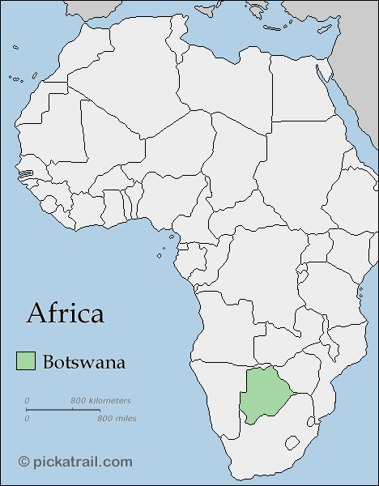
Lions skapar mässlingshistoria – ett exempel från Botswana
Landsomfattande vaccinationskampanj
Nästan 200 000 barn vaccinerades
Lionmedlemmarna utförde betydelsefullt uppsökande arbete
Arrangerade shower
Knackade dörr
Transporterade familjer
Organiserade uppsökande arbete
Vi bryr oss om. Vi tjäna. Vi åstadkommer.
Notes:
Här är bara ett exempel på lionmedlemmar som arbetar i sitt samhälle för att utrota mässling.
I början av november hjälpte lionmedlemmarna i Botswana landets hälsovårdsminister med en fem dagar lång kampanj för att nå 95 procent av alla under fem år med mässlingsvaccinationer, A-vitamintillskott och avmaskningstabletter. Nästan 200 000 barn vaccinerades under kampanjen.
Lions spelade en viktig roll i att få ut budskapet om kampanjen. Över hela landet hjälpte lionmedlemmar till med att anlita allmänna adressystem, lastbilssläp och till och med arrangera bilkorteger för att föra ut meddelandet om den kommande vaccinationskampanjen direkt till befolkningen.
I ett område av landet gick två grupper av lionmedlemmar från dörr till dörr för att påminna familjer om att ta sina barn för att bli vaccinerade. I Tonota i Botswanas östra delar hjälpte lionmedlemmarna till att betala för en buss som tog familjer från avlägsna områden till byn så att de inte missade chansen att bli vaccinerade.

Slide 16
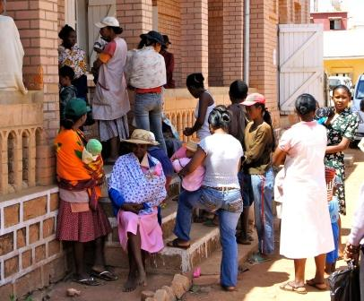
Hur kan
du hjälpa?
En spruta,
ett liv
Notes:
Nu när du känner till vilka problem mässling ställer till med kanske du frågar dig hur du och andra lionmedlemmar kan hjälpa. Det finns många viktiga sätt att göra det på, inklusive att berätta för andra lionmedlemmar och icke-lionmedlemmar om mässling och öka kunskapen om betydelsen av vaccinationer. Men det viktigaste du och din klubb kan göra just nu är att hjälpa till att samla in medel för initiativet En spruta, ett liv.

Slide 17
Donera och påverka!
Om din klubb ger 1 000 USD till initiativet En spruta, ett liv, hur mycket kommer det att ge i matchande donation?
Ingenting
250 USD
500 USD
1 000 USD
Vi bryr oss om. Vi tjäna. Vi åstadkommer.
Notes:
Beakta denna fråga: Om din klubb ger 1 000 USD till initiativet En spruta, ett liv, hur mycket i matchande donation kommer det att ge?
Svaret är 1 000 USD. Det betyder att din klubbs donation kommer att vara mer betydelsefull och rädda dubbelt så många liv.

Slide 18
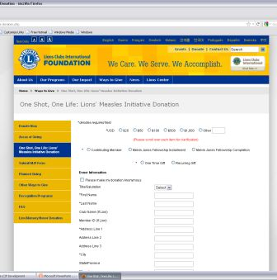
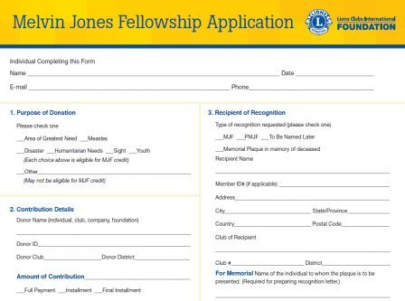
Hur du kan ge
Program för erkänsla:
Melvin Jones Fellowships
Stora gåvor (donationslöften godkänns)
Betalningsmetoder:
Kreditkort online
Check (endast USD)
Elektronisk banköverföring
Lokala insättningar på Lions-konton
Inkludera MJF-formulär
Markera ”Mässling” under
1. ”Syfte med donationen”
Notes:
Det är enkelt att ge en donation. Du kan gå online till www.lcif.org och skänka pengar med kreditkort, eller så kan du skicka en check i USD. Du kan också överföra pengar direkt eller genom Lions lokala insättningskonton. Oavsett hur du väljer att ge, ska du kontrollera att du markerar donationen för ”mässling”. Om du begär en MJF för donationen ska du komma ihåg att markera ”Mässling” under ”Syfte med donationen”.

Slide 19
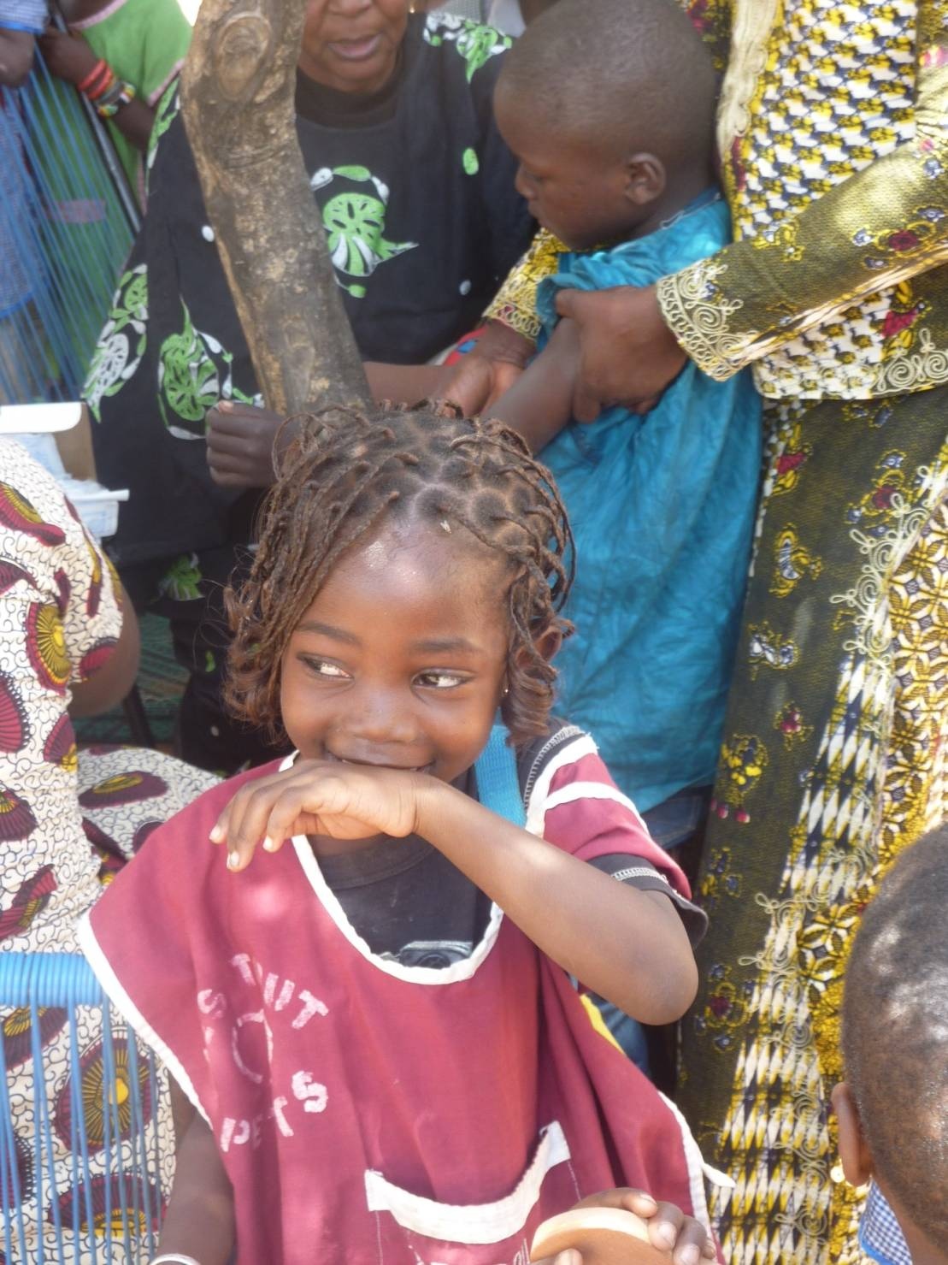
Frågor?
En spruta, ett liv
Notes:
Jag hoppas du lärt dig något idag om mässling och initiativet En spruta, ett liv. Jag svarar gärna på frågor.

